Slide 1
Die Pyrolyse (auch von Klärschlamm) Ein Verfahren zur Fixierung von CO₂

Slide 2
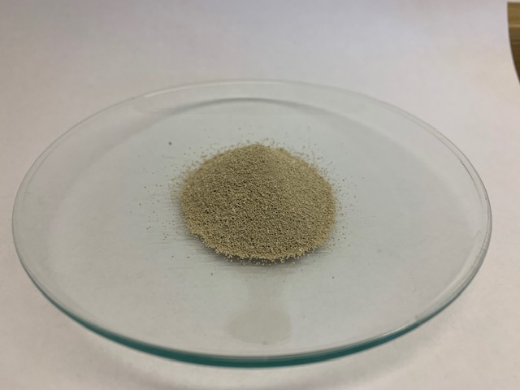
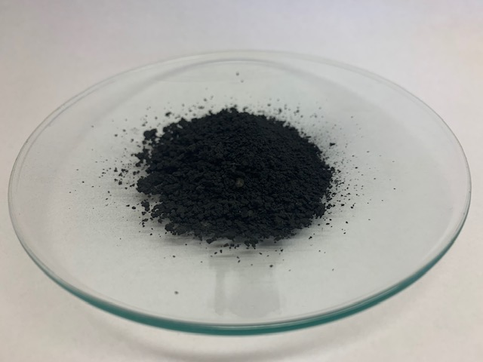
Vom Abfall zum Wertstoff Karbonisierung von Klärschlamm
Ca – Phosphat oder Struvit Phosphatdünger Gem DüMV, Anhang II
Klärschlammkohle Baustoffadditiv (Bodenverbesserer)
……..mit Hilfe geeigneter Fällungsreaktionen
……..mit Hilfe der Pyrolyse

Slide 3
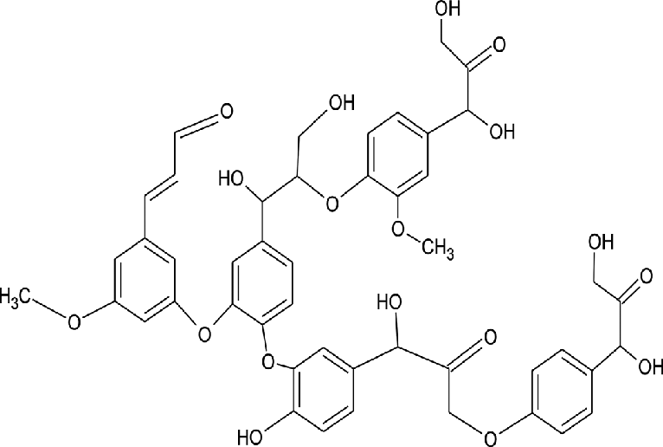
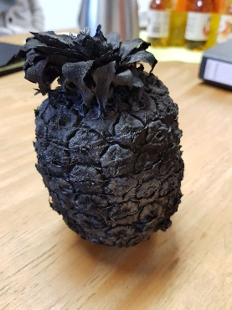
Die Pyrolyse
Was ist Pyrolyse?
Pyr = Feuer lysis = Lösen
Die Bindungsbrücken großer Moleküle (organische Verbindungen) werden gelöst.
Bedingungen: - Hohe Temperaturen (200 – 700°C)
- Ausschluss von Verbrennungsluft ($λ$= < 1,0 )
Es verbleibt reiner Kohlenstoff

Slide 4
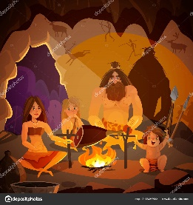
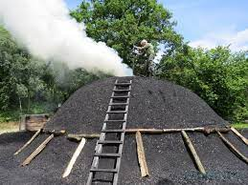
Die Pyrolyse -
Ein Verfahren aus der Steinzeit

Slide 5
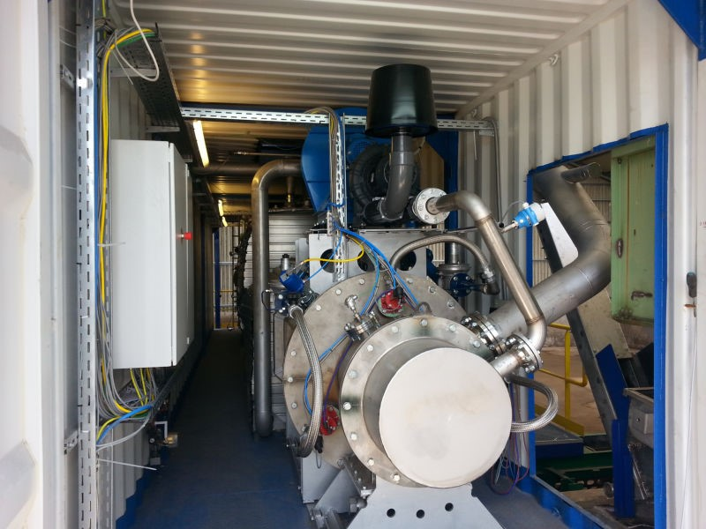
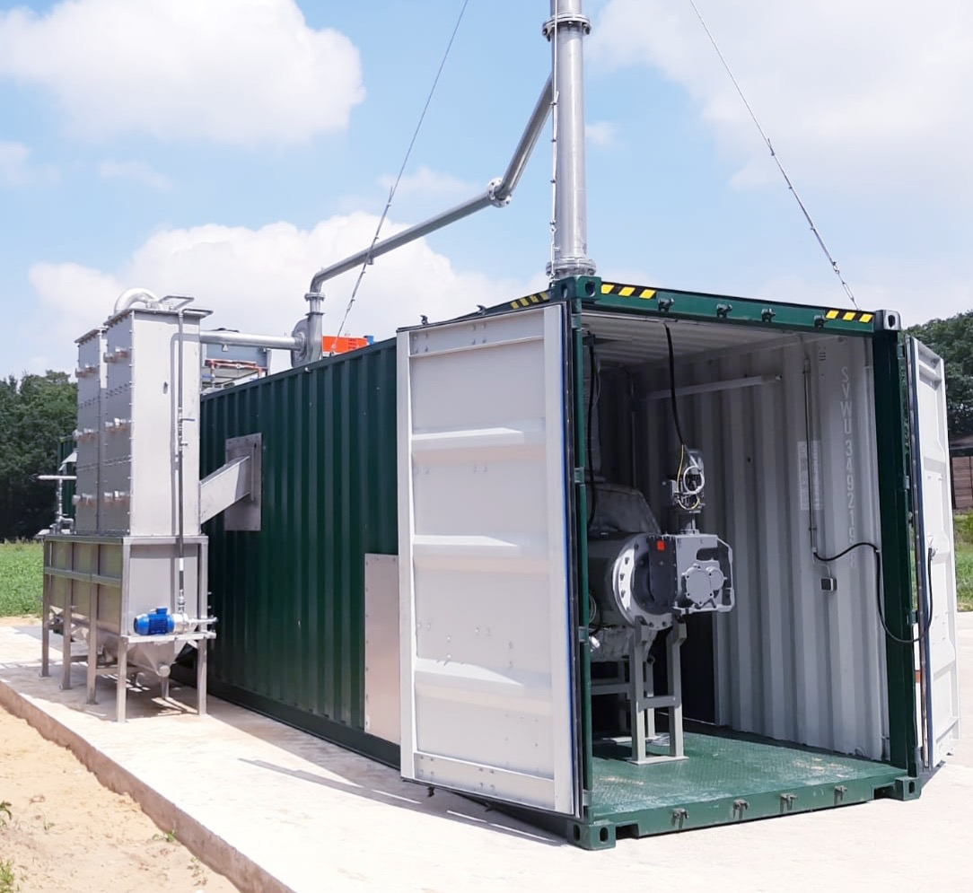
Ein Beispiel aus der Praxis

Slide 6
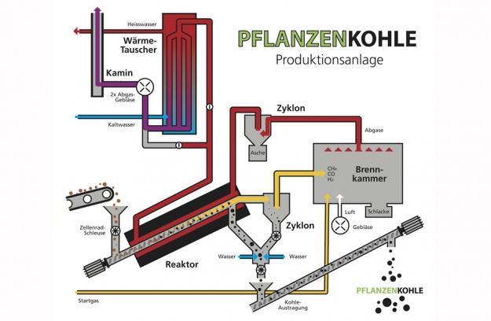
Fließschema der Pyrolyse
Synthesekohle

Slide 7
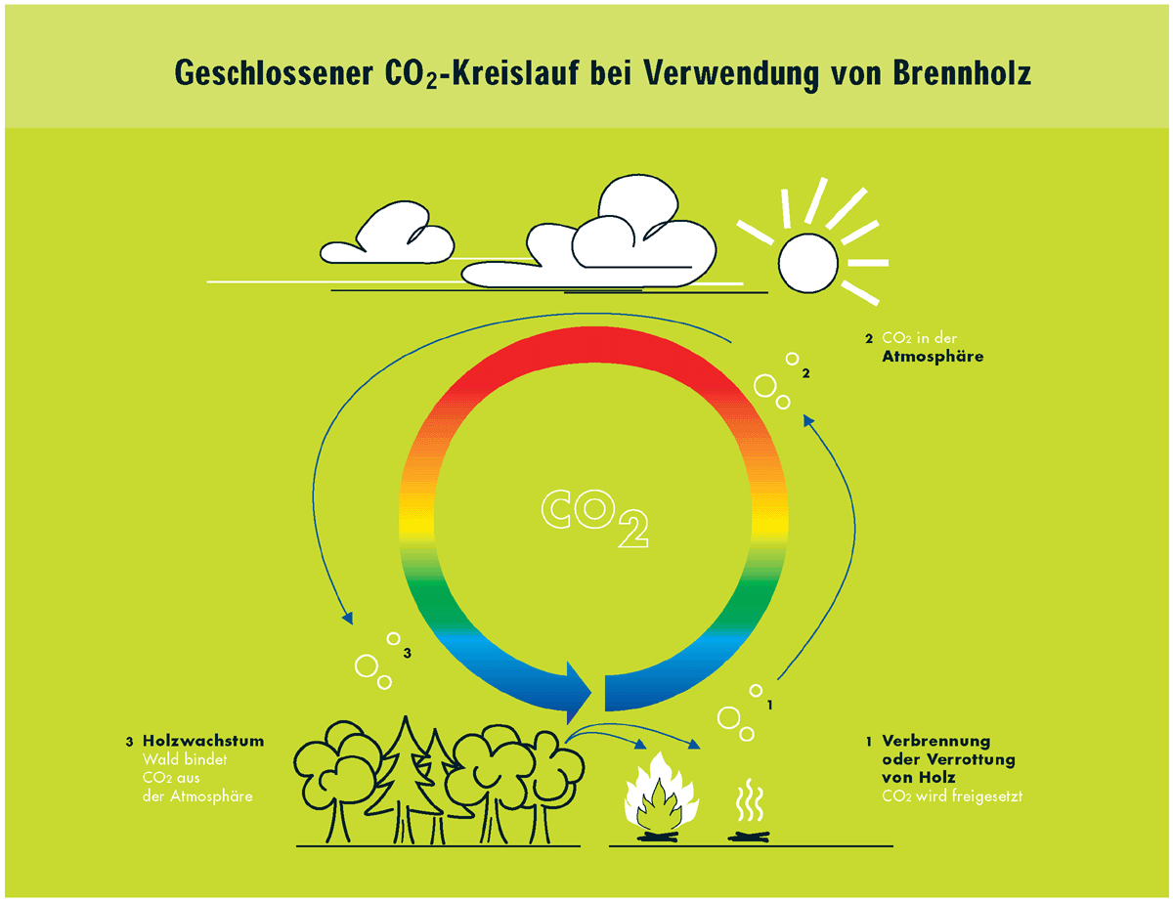
Eine Kohlenstoffsenke durch Die Pyrolyse,-
CO₂ Kreislauf:
Pflanzliche Reststoffe: verbrennen, verrotten,kompostieren.
Das aufgenommene CO₂ wird wieder freigesetzt
CO2 Fixierung
Pflanzliche Reststoffe
carbonisieren
Das aufgenommene CO₂ wird als Kohlenstoff dauerhaft fixiert
Es entstehen Kohle, Öle, Gas, Energie _{(th)}
CO2 Kreislauf bei der üblichen Verwertung von organischen Reststoffen
Carbonisierung
Verbrennung Verrottung
Kompostierung

Slide 8
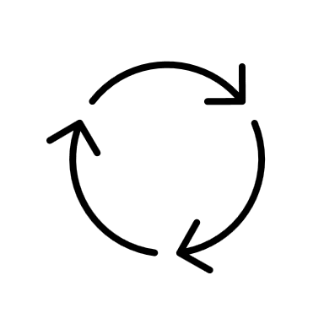
Vorteile der Pyrolyse
Im Allgemeinen
CO₂ wird in Form von Kohlenstoff fixiert
(Klimaschutz)
Geringer Energieaufwand für den Startprozess
(Autarker Prozess)
Gas
Hitze
Reststoff Klär schlamm
Ext. Startenergie

Slide 9
Der Klärschlamm
Enthält ca. 45 – 80 % org. Masse (Quelle DWA)
Heizwert ca. 10 – 12 KJ/kg TS (Quelle DWA)
Der überwiegenden Anteil besteht aus organischer Masse.
Diese organische Masse ist weitestgehend auf pflanzliche Masse zurückzuführen.
Für das DIP (drying in place) Verfahren zur Klärschlammtrocknung ist der Brennwert durch die Zugabe von Grüngut anzuheben

Slide 10
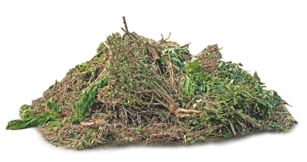
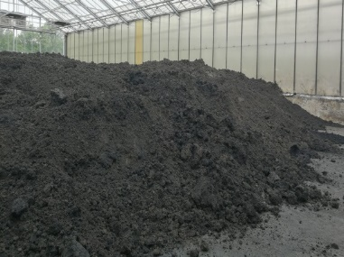
Pflanzliche Reststoffe: Straßenbegleitgrün
Landschaftspflege material
Siebüberläufe uam.
Entsorgung Klärschlamm (Kommunen)
Klärschlamm-Trockner
Stoffstrom getr.
Prozesswärme Trocknung
Input Stoffstrom
Reaktor
Carbonisierung
Prozesswärme Wärmesenke
Wertstoff Klärschlammkohle

Slide 11
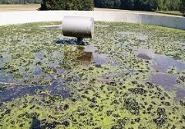
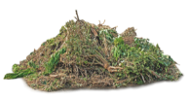
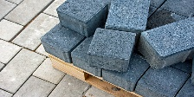
Darstellung
Klärschlammcarbonisierung
Pflanzliche Reststoffe/
Grünschnitt
Grüngut-
Aufberei- tung
Klärschlamm
Fest-/ Flüssig trennung
Klärschlamm
P – Abreicherung
Optional: Trocknen/ zerkleinern
Wertstoff:
Sekundär- phosphat
Klärschlamm-Trocknung
Wärme
Carbonisierung
Variation Prozessbedingungen
Und Additive
Wertstoff: Klärschlamm- kohle

Slide 12
Die Verfahrensschritte im Überblick
Wertstoff Dünger
Phosphatabreicherung
Vertrieb Phospate
Zug. Nach DüMV Anl 2 Tab. 6.2.4
Fest- Flüssigtrennung (wie bisher)
Trocknung
Carbonisierung
Wertstoff Baustoffadd.
Vertrieb als Baustoffadditiv
Wertstoff Wasserstoff
Abreicherung NH₄ N
Energetische Nutzung

Slide 13
Vorteile der Pyrolyse
Ohne CO₂ Relevanz
Langfristige Kostenkontrolle
Der Betreiber hat den alleinigen Einfluss auf die Kosten
Abtrennung und Verwertung der Synthesekohle als Wertstoff
Einsatz in der Baustoffindustrie
Abtrennung und Verwertung der Phosphate als Wertstoff
Einsatz und Vertrieb als P- Dünger gem. DüMV, Anhang II, Tabelle 6.2.4
Eliminierung von organischen Schadstoffen
Arzneimittelrückstände, Nanopartikel usw. werden zerstört
Vereinfachtes Genehmigungsverfahren

Slide 14
Positive Aspekte der Pyrolyse
Bei der Klärschlamm- und Reststoffverwertung
Nach dem Verfahren von CarbonPlus
Reduktion von CO₂ Emissionen
(Herstellung einer dauerhaften urbanen CO₂ – Senke)
Herstellung regenerativer Energie bei Ausbildung einer negativen CO₂ Bilanz
Rückführung thermischer Energie für Wärmesenken vor Ort
Gleichzeitige Mitverwertung von Grüngut möglich
(weitere Reduktion von CO₂,- erhöhte Energieausbeute zur Trocknung)
Einsatz der Klärschlammkohle als Baustoffadditiv
(Herstellung einer dauerhaften urbanen CO₂ – Senke)

Slide 15
Vorteile der Pyrolyse
Bei der Klärschlamm- und Reststoffverwertung
Nach dem Verfahren von CarbonPlus
CO2 relevante Vorteile gegenüber der Verbrennung
Keine CO₂ Emissionen
(1,7 t CO₂/entstehen bei der Verbrennung von einer Tonne Klärschlammtrockenmasse)
Fixierung von CO₂ in Form von Kohlenstoff (ca. 1,1 t CO₂/Tonne Klärschlammtrockenmasse)
Trocknung der Klärschlämme durch die Abwärme aus der Pyrolyse
(ein Verfahrensschritt, - keine Kosten, keine CO₂ Emissionen für Trocknungswärme)
Vertrieb von CO₂ Senkenzertifikaten möglich Verbesserung Projektbilanz
Keine Logistik erforderlich – Einsparung von CO₂
(0,850 g CO₂ je gefahrenen LKW Kilometer)

